Slide 1
Las Hojas de Cálculo
Anas Azaroual 1r SMX

Slide 2
ÍNDICE
INSERTAR
LISTA ENUMERADA
CAMBIO DE FONDO (SVG AVATAR)
TRANSICIÓN ENTRE DIAPOSITIVAS

Slide 3

INSERTAR

Slide 4
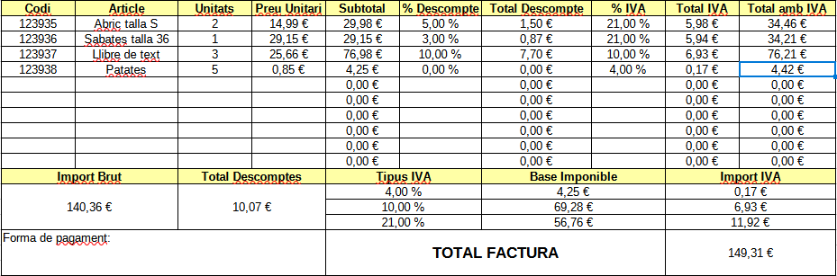

Slide 5
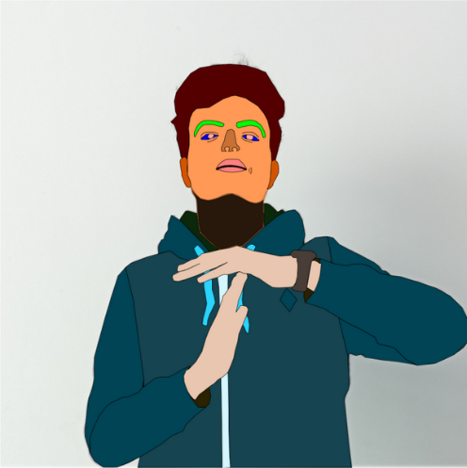

Slide 6

Dale click para escuchar el podcast

Slide 7

Dale click para ver el video

Slide 8
 | GOOGLE DRIVE | ZOHO
Compatibilidad | Cualquier dispositivo que tenga navegador web | Sistemas operativos ciertamente antiguos y navegadores web (los mas usados)
Utilidad | Trabajar con archivos en línea | Zoho Drive es para lo mismo
Cantidad de tipos de archivos | muchos | muchos

Slide 9
LISTA ENUMERADA
ChupaChups
Caramelos
Haribo
Chicle de melon
Filipinos
Chips Ahoy
Galletas Digestive
Galletas Maria

Slide 10
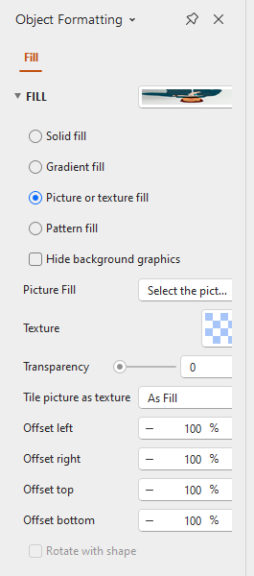
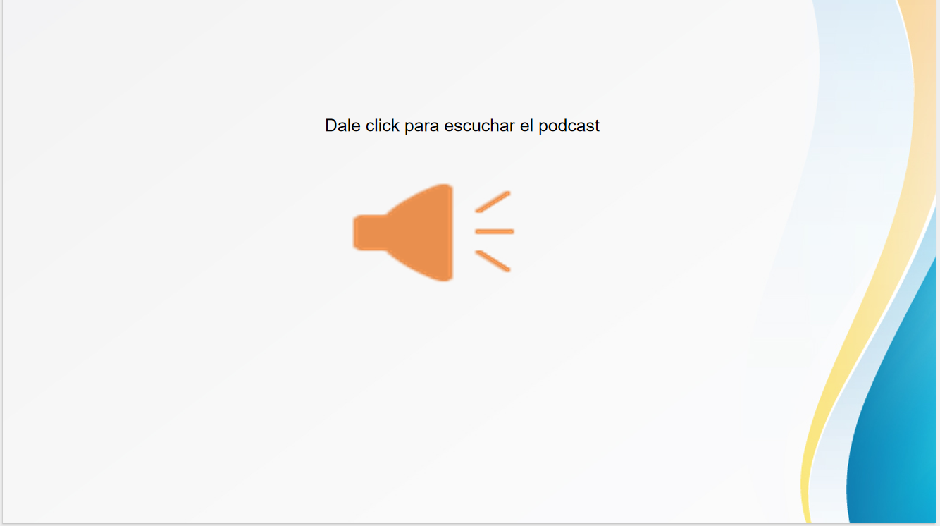
Cambio de fondo
Antes Después(No deja poner fondo)

